Slide 1
Ранняя профессиональная ориентация детей старшего дошкольного возраста
«Как хорошо, когда у человека есть возможность выбрать себе профессию не по необходимости, а сообразуясь с душевными
склонностями»
Боскова Юлия Сергеевна
МДОУ «Сланцевский детский сад
№3 комбинированного вида»

Slide 2
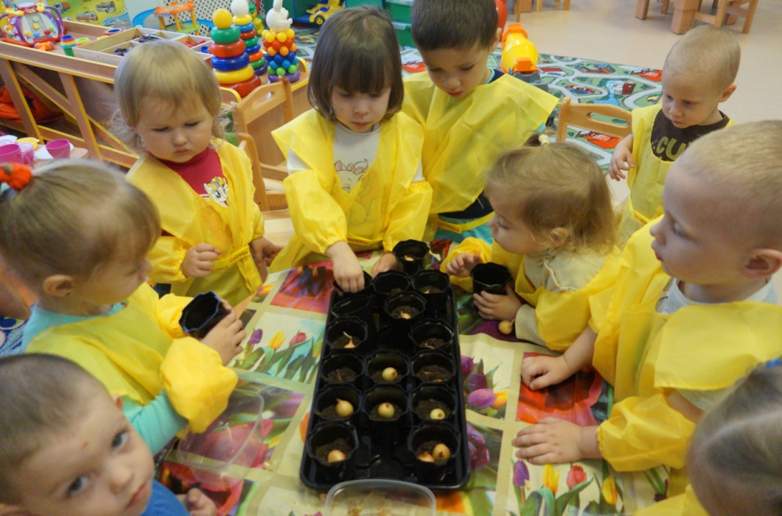
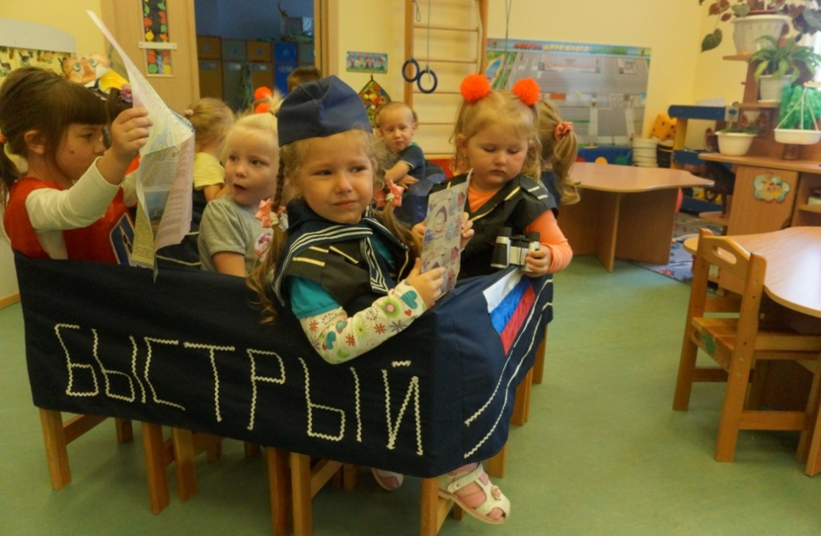
Актуальность ранней профориентации
Федеральный образовательный стандарт дошкольного образования говорит нам о том, что один из аспектов образовательной области «Социально-коммуникативное развитие» направлен на достижение цели формирования положительного отношения к труду.

Slide 3
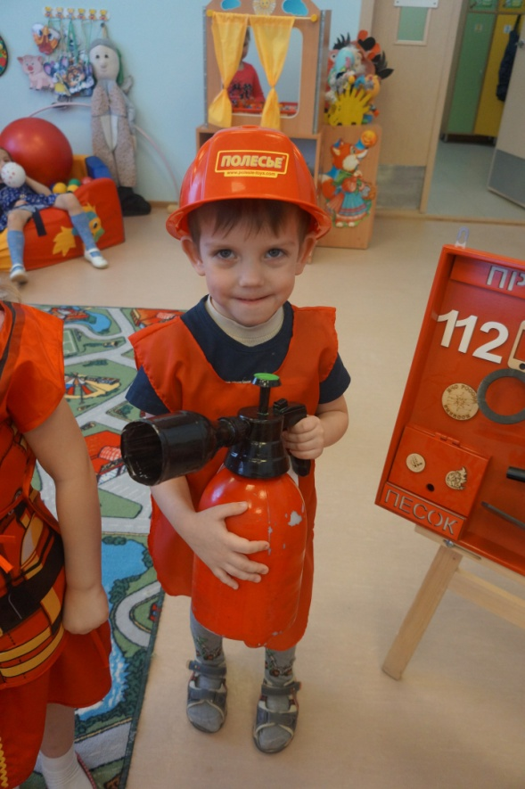
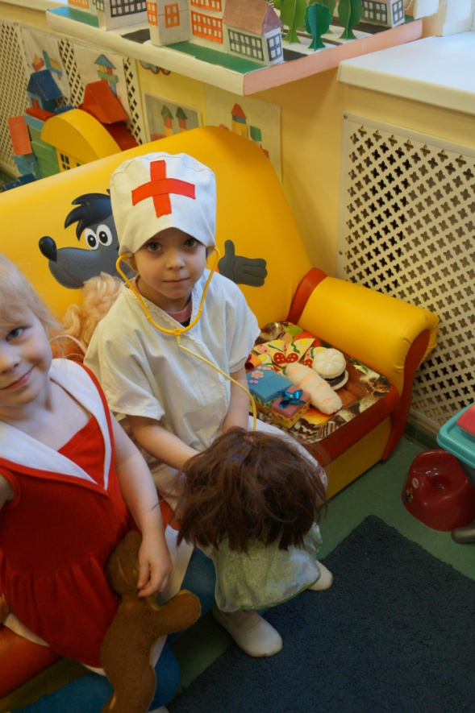
Чем больше разных умений и навыков приобретет ребенок в детстве, тем лучше он будет знать и оценивать свои возможности в старшем возрасте.

Slide 4
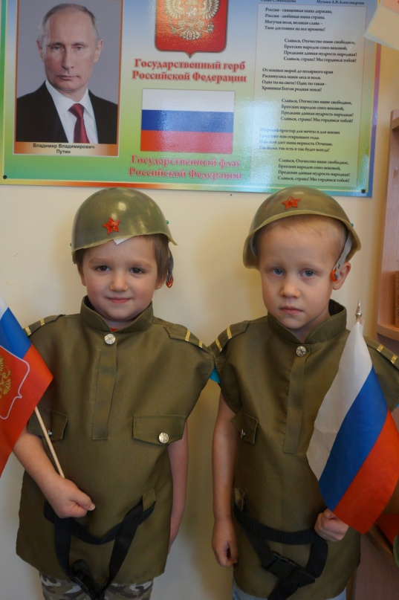
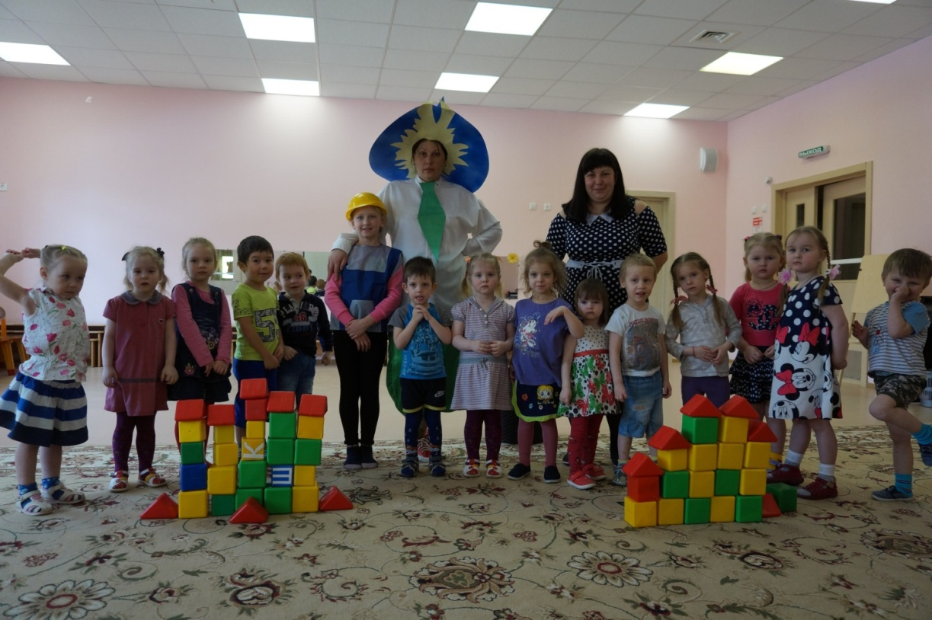
Педагогическая идея
Раннее начало подготовки ребенка к выбору будущей профессии заключается не в навязывании ребенку того, кем он должен стать, а в том, чтобы познакомить ребенка с различными видами труда, чтобы облегчить ему самостоятельный выбор в дальнейшем. То есть сформировать у ребенка эмоциональное отношение к профессиональному миру, ему должна быть предоставлена возможность использовать свои силы в доступных видах деятельности.

Slide 5
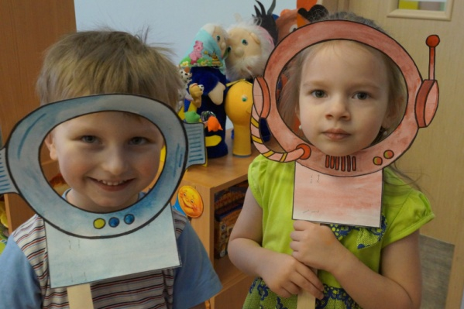
Развивающая предметно–пространственная среда по профориентации
создана библиотека с подборкой книг о профессиях, которую дополнила картотека пословиц, поговорок о труде, загадок, скороговорок, считалок, стихов о профессиях и орудиях труда; стихов для пальчиковой и артикуляционной гимнастики, физкультминуток; картотека сюжетно – ролевых игр;
подобраны и самостоятельно изготовлены дидактические, настольно — печатные игры, игры с предметами, словесные игры, демонстрационный материал;
подборка мультфильмов, видеофильмов, презентаций, связанных с темой «Профессии»;
центры группы были дополнены атрибутами к сюжетно-ролевым играм: «Библиотека, «Пекарня», «Магазин», «Почта», «Парикмахерская, «Моряки», «Пожарные», «Фотосалон», «Аптека», «Ателье» и др.
изготовлены книжки – малышки, подобраны
и распечатаны раскраски, оформлена
выставка рисунков «Профессия моих родителей».

Slide 6
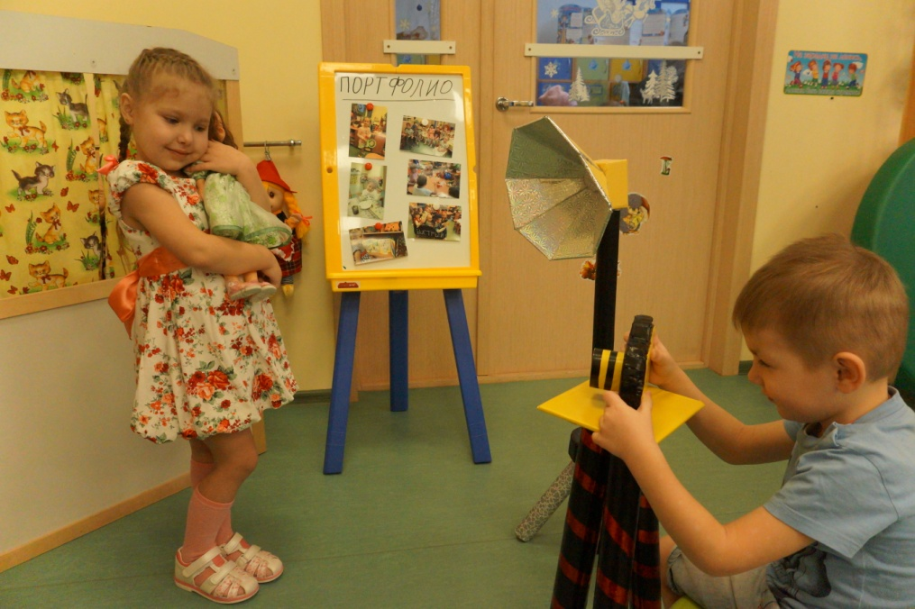
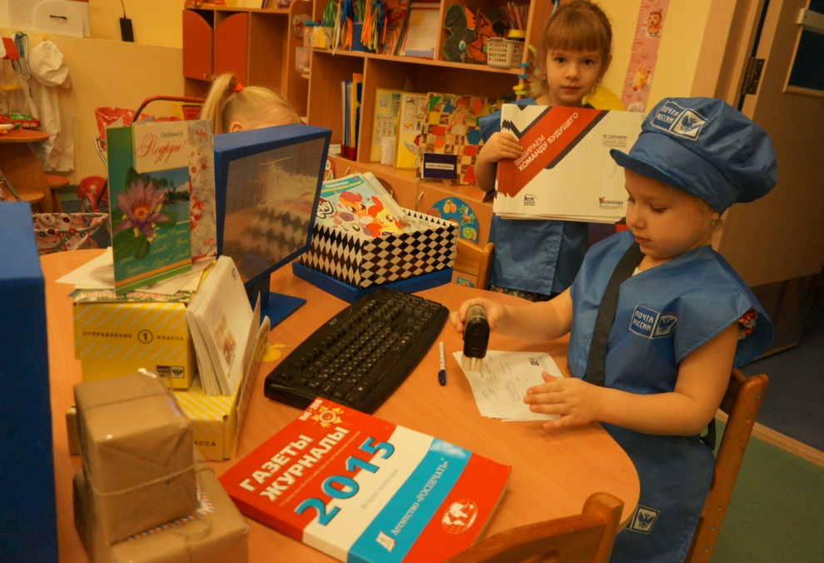
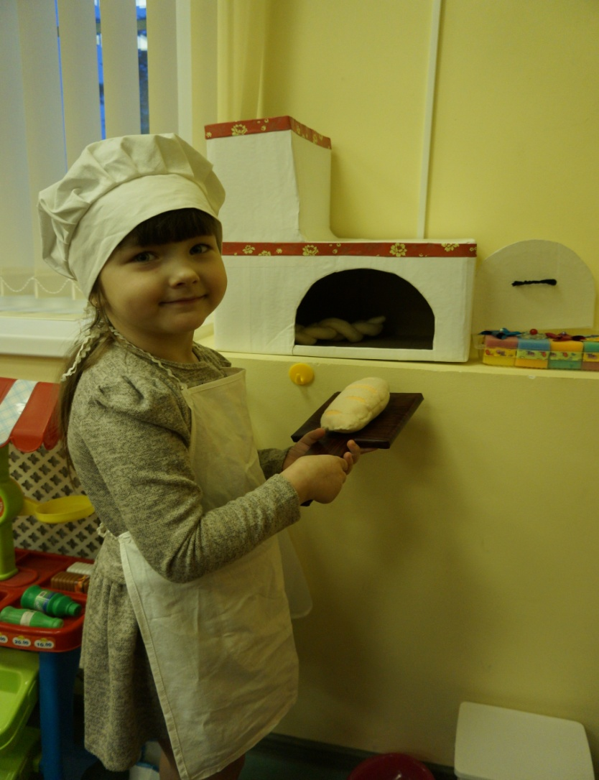
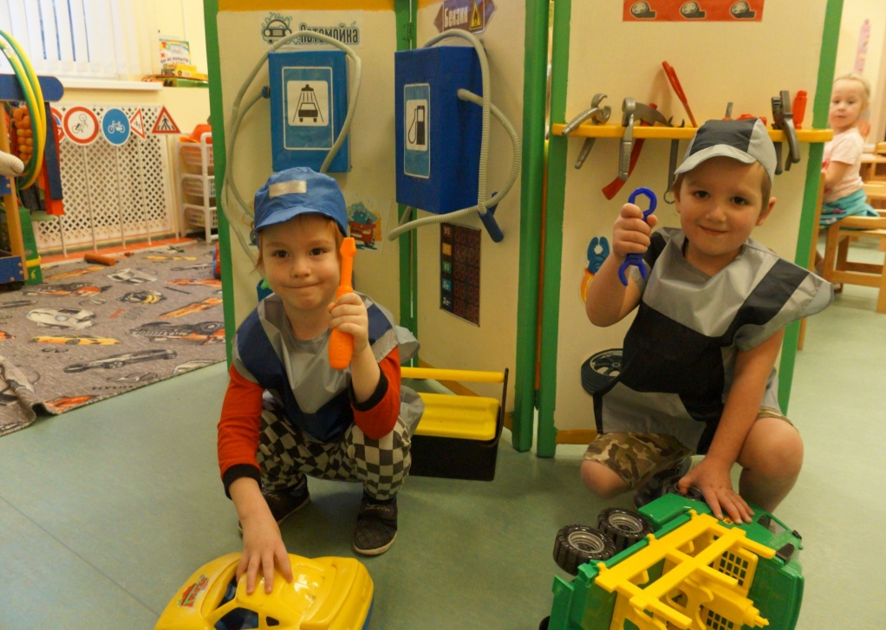
«Фотосалон»
«Почта»
«Пекарня»
«Автомастерская»

Slide 7
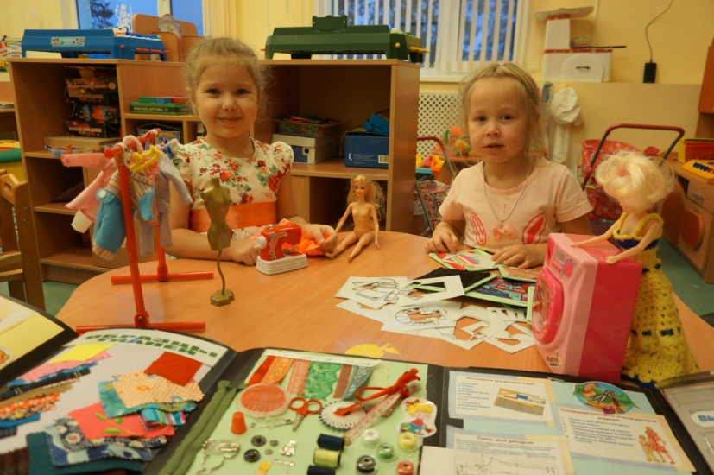
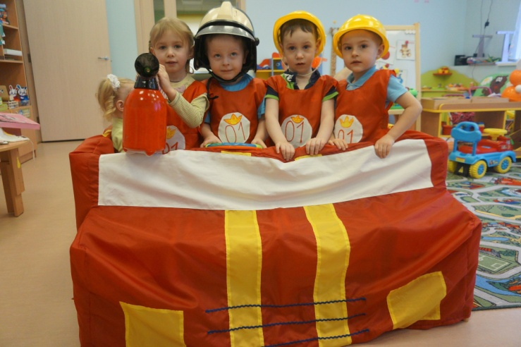
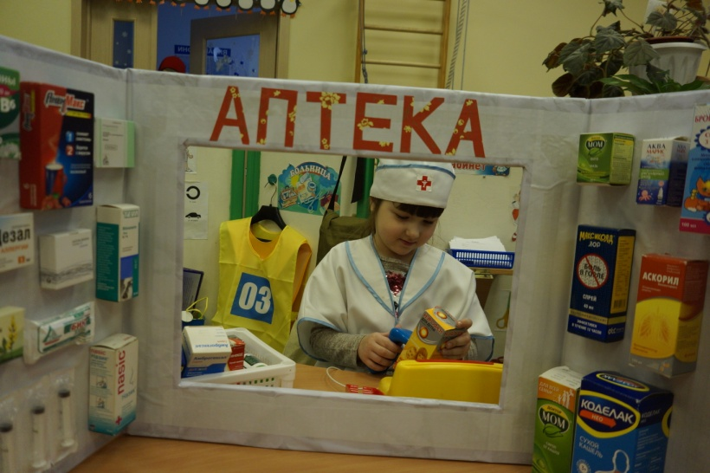
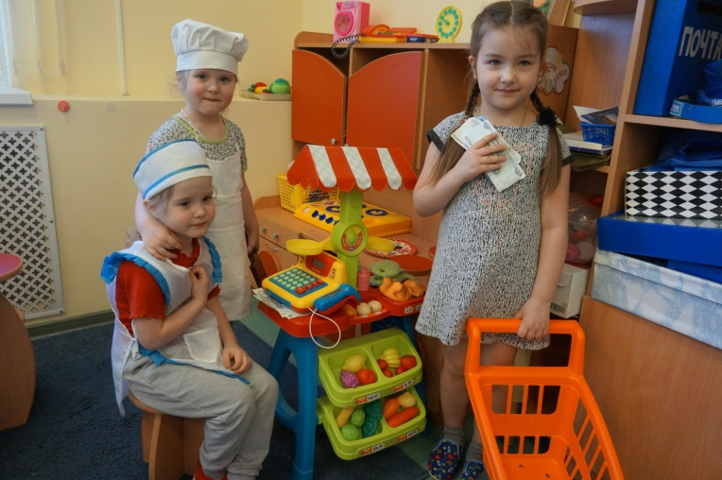
«Ателье»
«Пожарные»
«Аптека»
«Магазин»

Slide 8
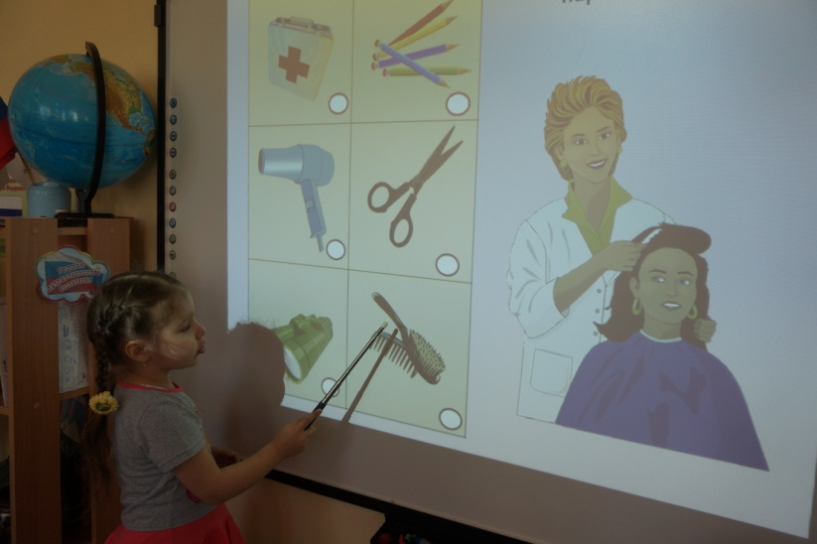
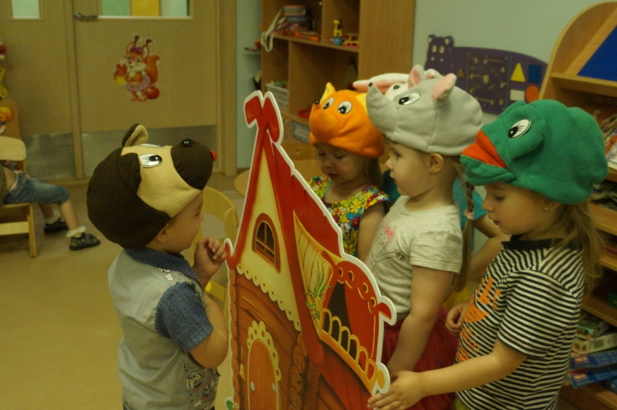
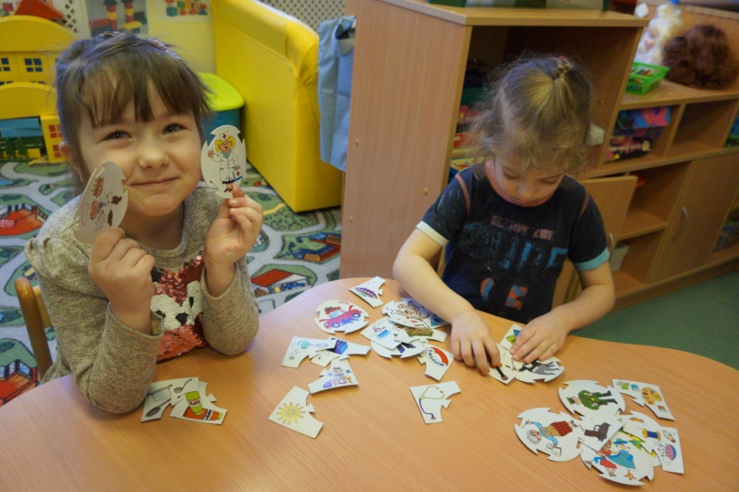
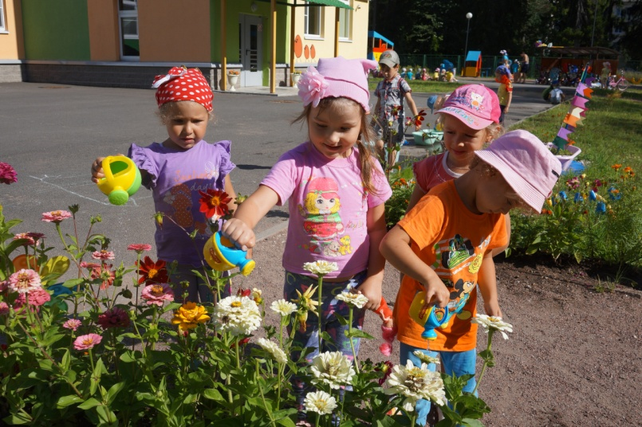
Словесный
Методы
Наглядный
Игровой
Практический

Slide 9
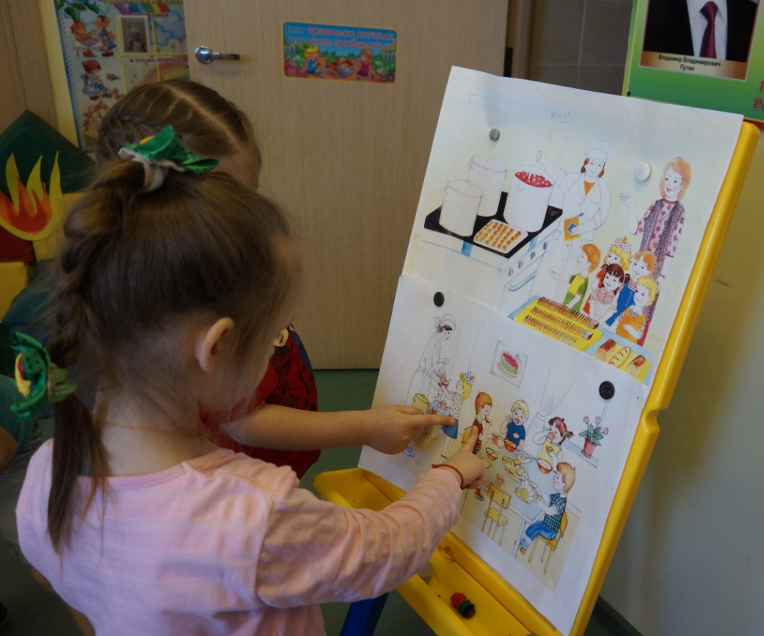
Формы ознакомления детей с профессиями
Непосредственно-образовательная деятельность
Алгоритм знакомства с профессией:
профессия
представитель профессии
орудия труда
трудовые действия
результат труда
общественная польза труда

Slide 10
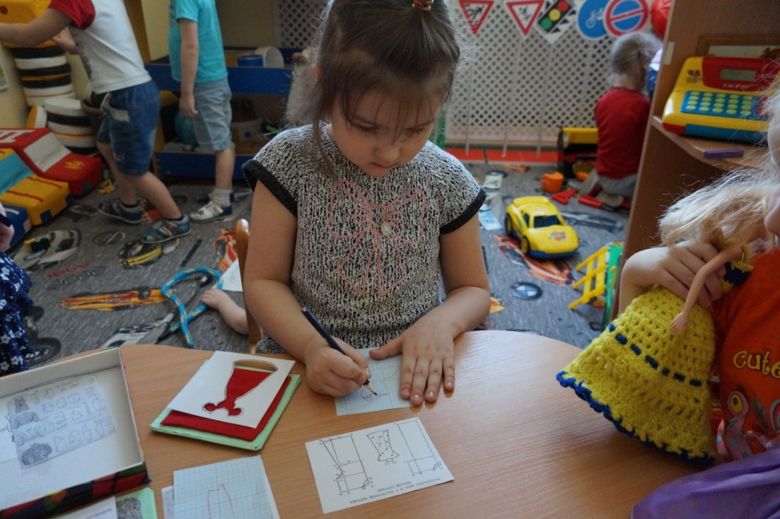
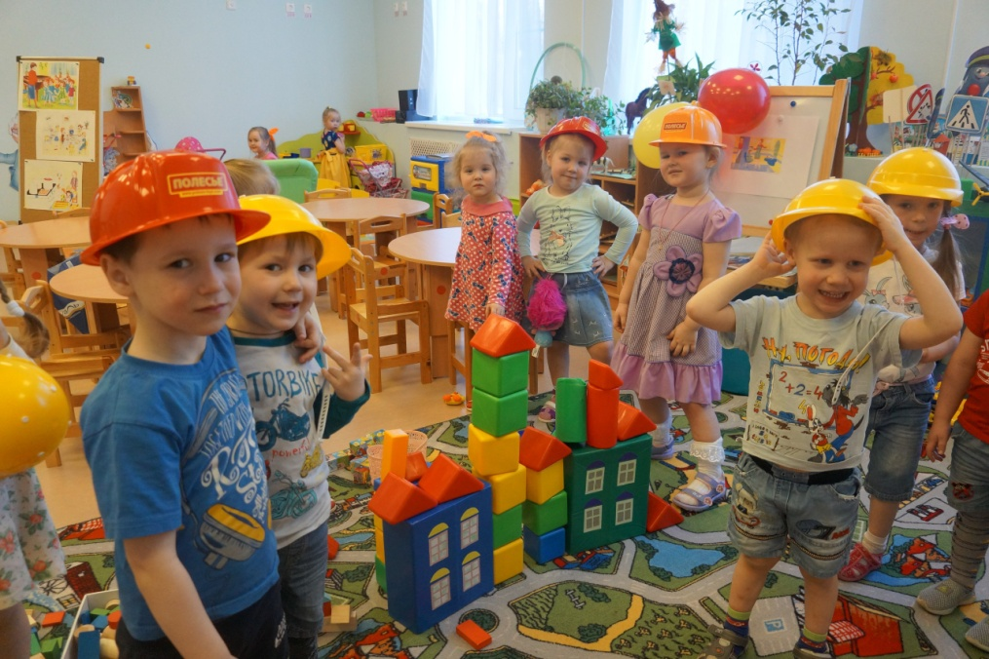
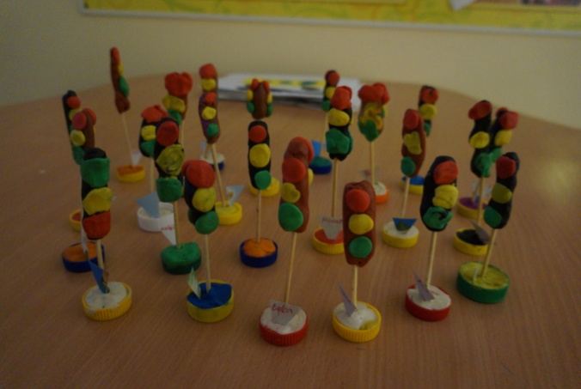
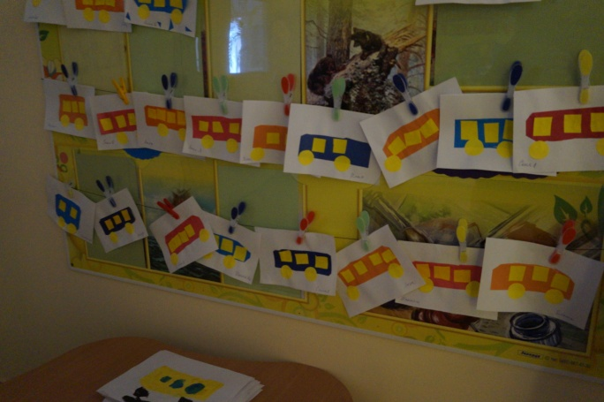
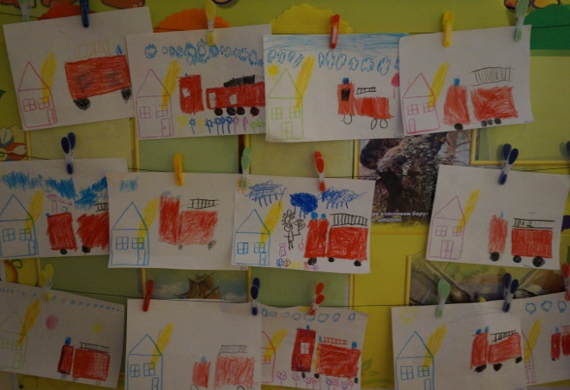
Продуктивная деятельность

Slide 11
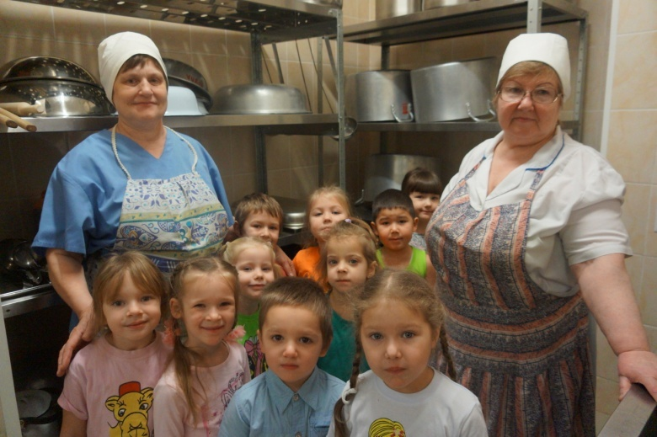
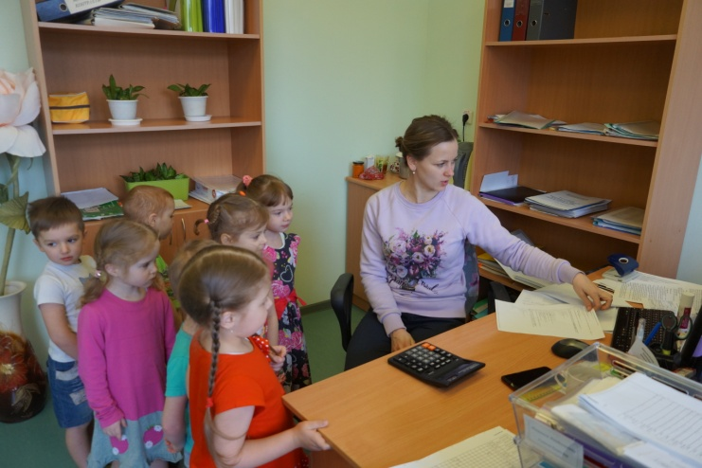
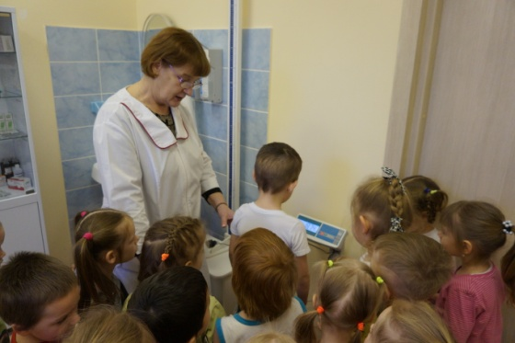
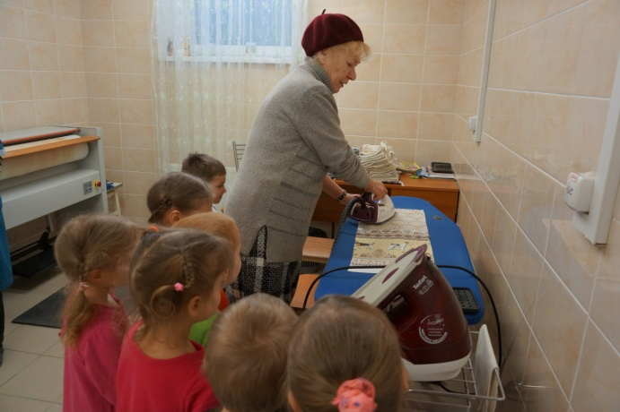
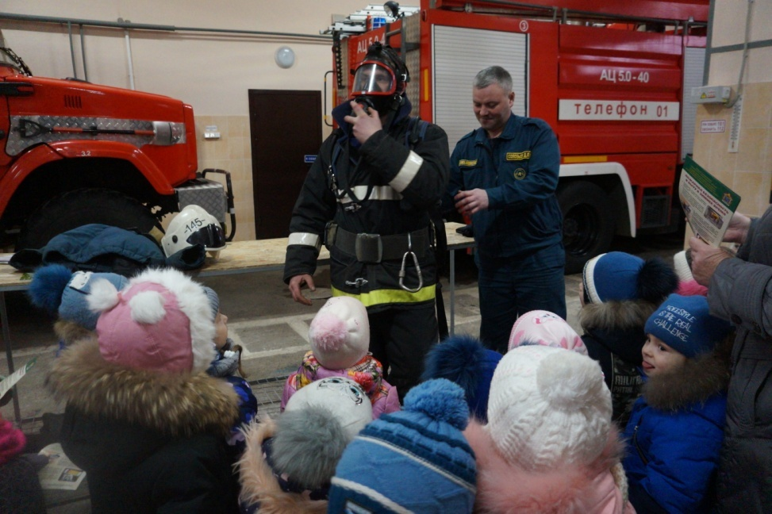
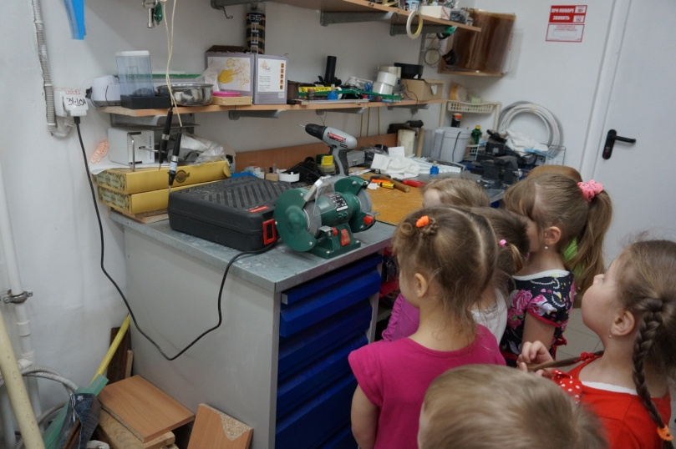
Экскурсия

Slide 12
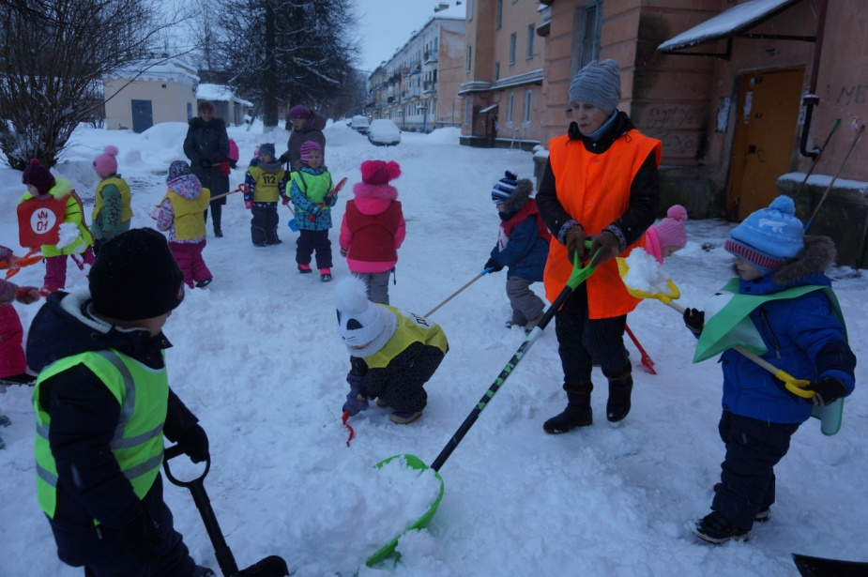
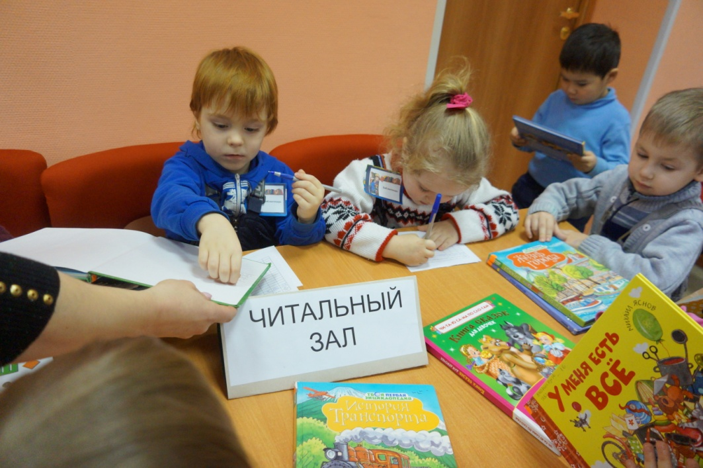
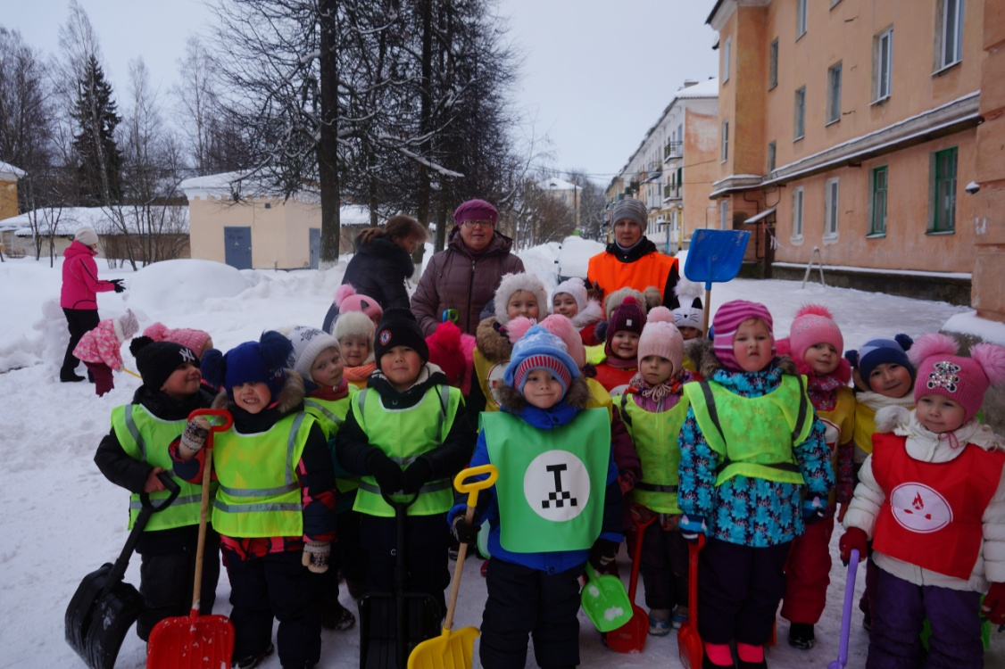
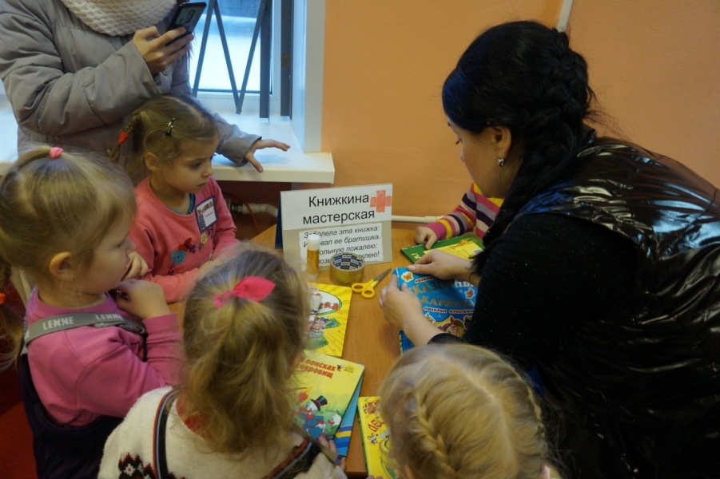
Встреча с дворником
Экскурсия в библиотеку

Slide 13
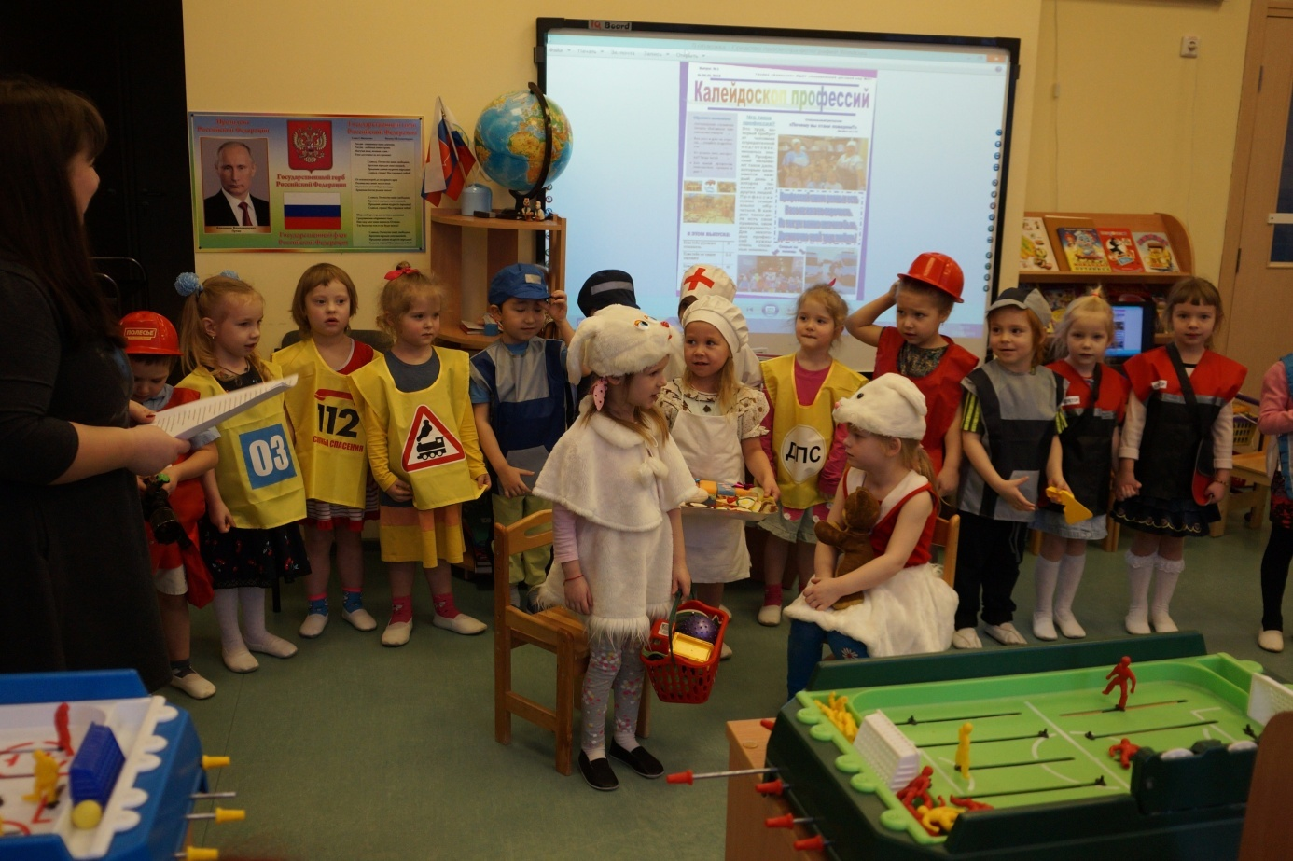
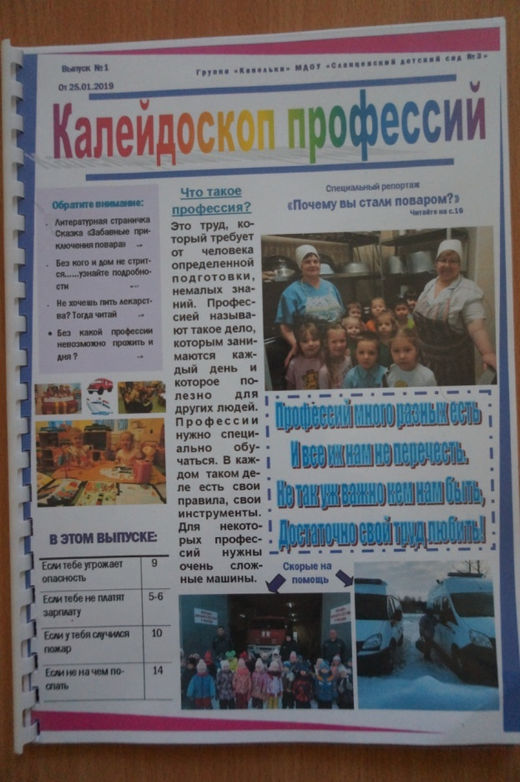
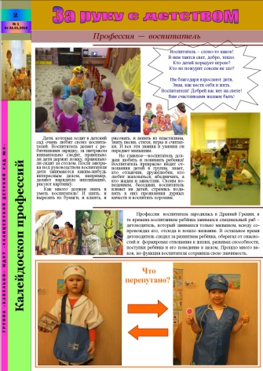
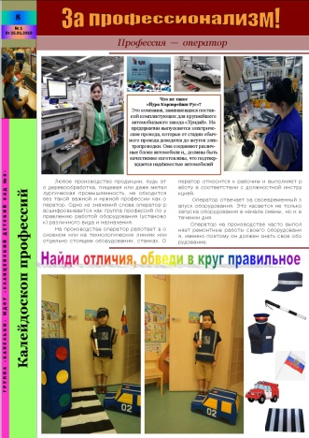
Журнал «Калейдоскоп профессий»

Slide 14
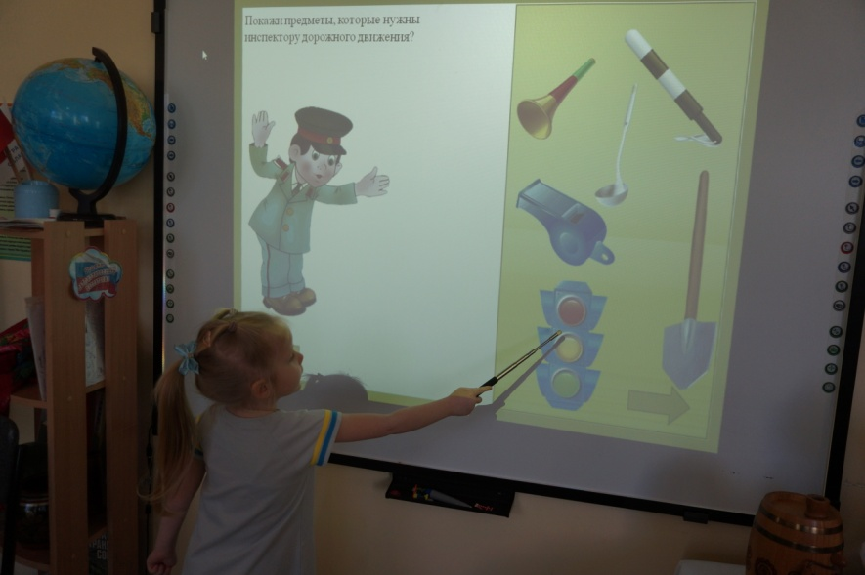
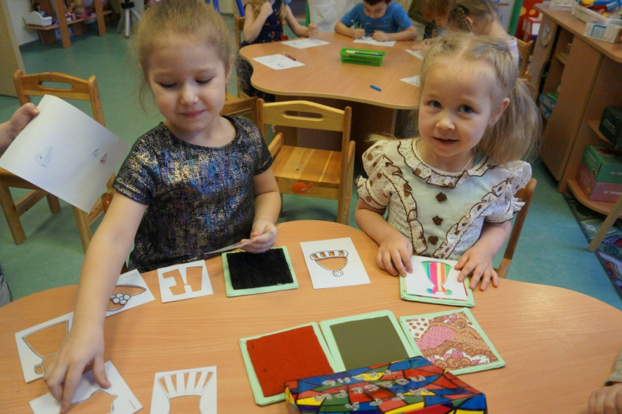
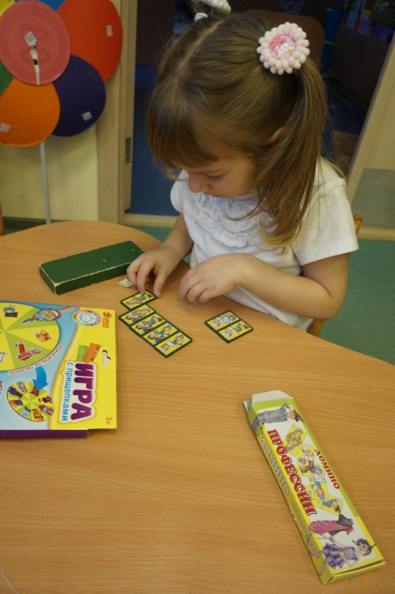
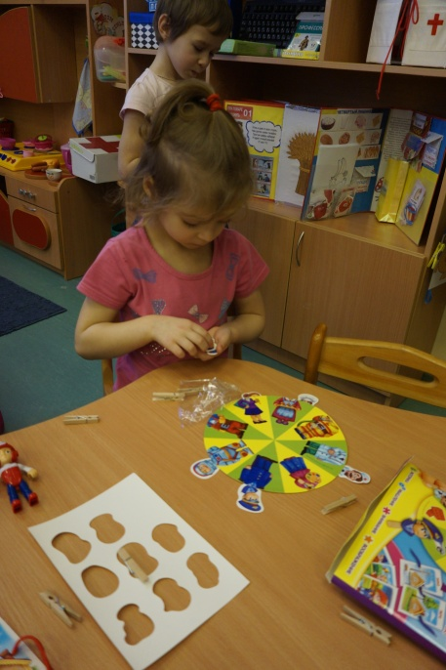
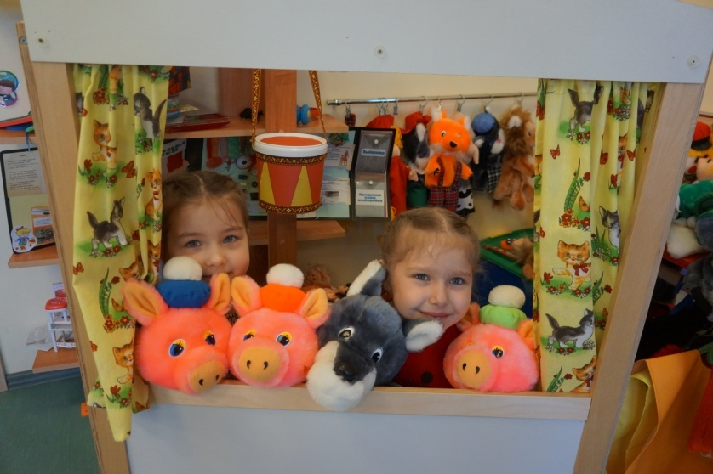
Дидактические, интерактивные,
словесные игры

Slide 15
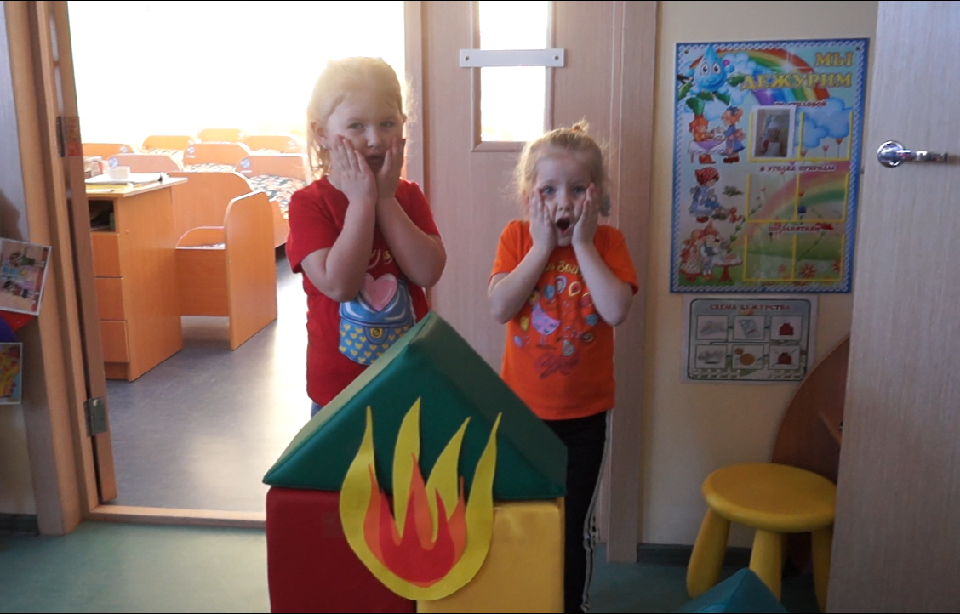
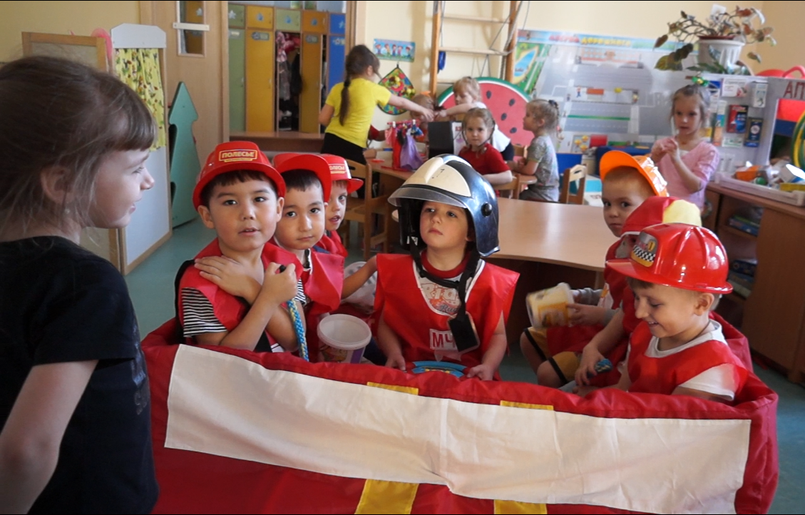
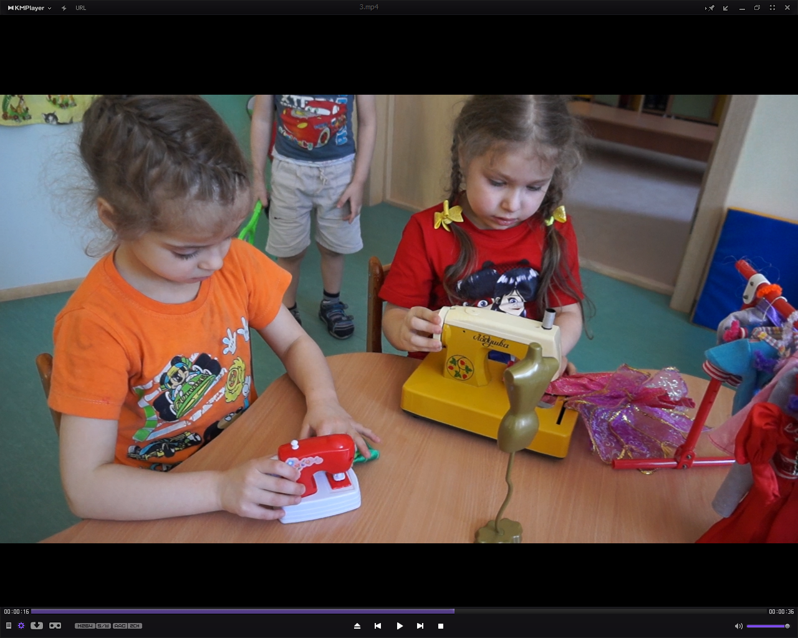
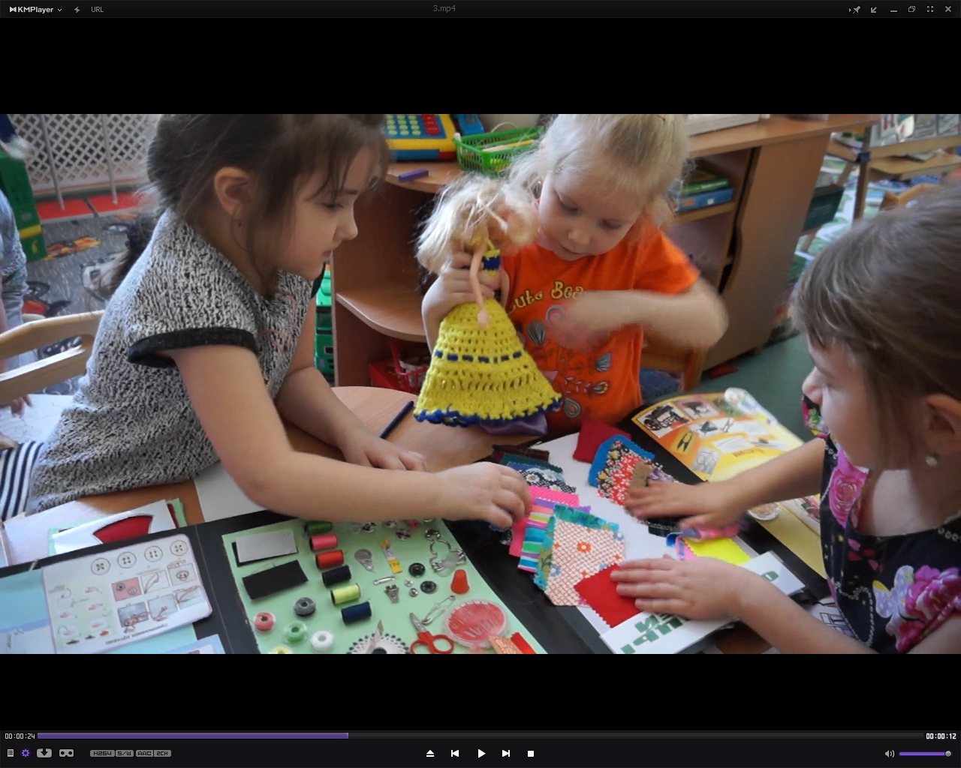
Сюжетно-ролевые игры

Slide 16
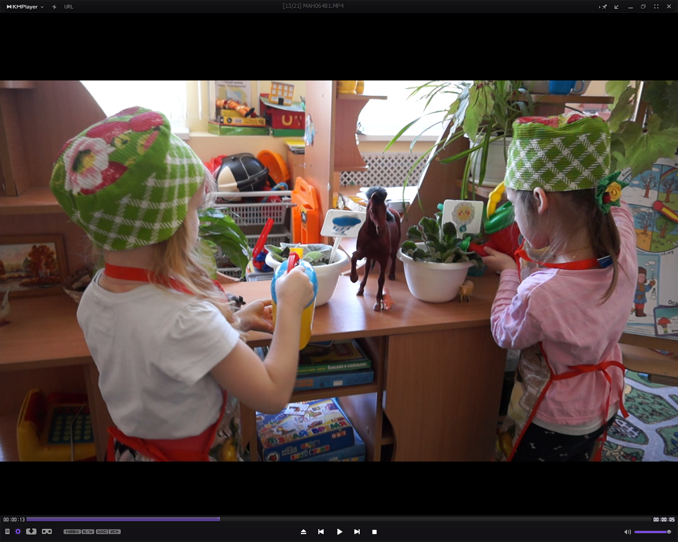
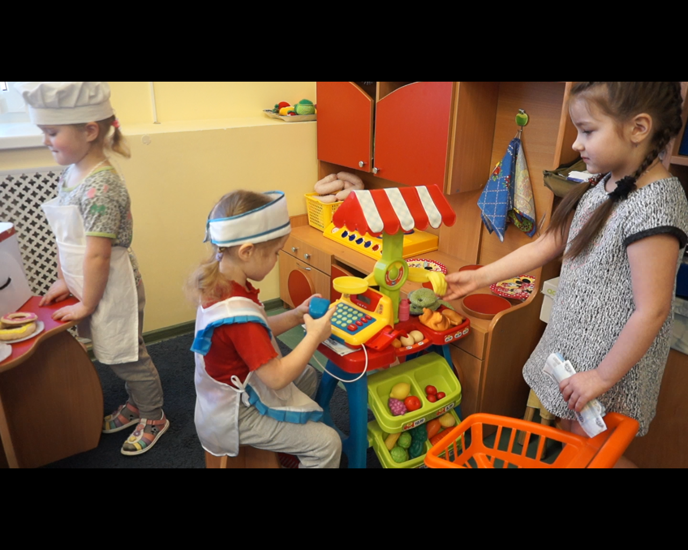

Slide 17
Составление загадок
по картинкам и мнемотаблицам
.

Slide 18
Решаемые задачи:
умение составить образную характеристику (познавательное развитие); закрепление пройденного материала по теме
обогащение словарного запаса по теме, развитие диалогической речи (развитие речи)
развитие творческой речевой деятельности, умение мыслить самостоятельно, анализировать, сравнивать
воспитание находчивости, сообразительности; умения слушать друг друга (социально-коммуникативное развитие)

Slide 19
Проводимая работа по ранней профориентации позволила ненавязчиво подвести детей к выводу о том, что любой труд или профессиональная деятельность являются важными, нужными и значимыми в жизни человека.

Slide 20
Спасибо
за внимание!

